Slide 1
缓慢放量，逐步筑底
经传投研
张明科
课程日期
2024/9/13
执业编号
A1120619100001

Slide 2
盘面节奏

Slide 3
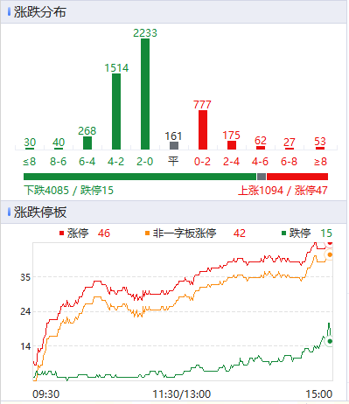
大盘-情绪和仓位的判断
资金量能：在市场表现弱势的情况下，量能反而逐步放了出来，今天没有跌破2700也很有意思，看筑底。
支撑-压力位：支撑位-2631，压力位-辅助线；
节奏：可以期待一轮大级别的W底，2700可守可不守。短线关注题材热点，做紫旗回档，或超短线操作。
重点关注龙虎炒作强势的方向，穿越短线周期的可能性才大
放量，上冲；量能不变，震荡；量能萎缩，下跌

Slide 4
龙虎板块
行业：光学光电子、电气设备、建筑装饰、商业零售、机械设备
主题：重组、机器人、干细胞/海南自贸、医药商业、华为产业链
Notes:
https://activity.n8n8.cn/link/lhtj-zmk

Slide 5
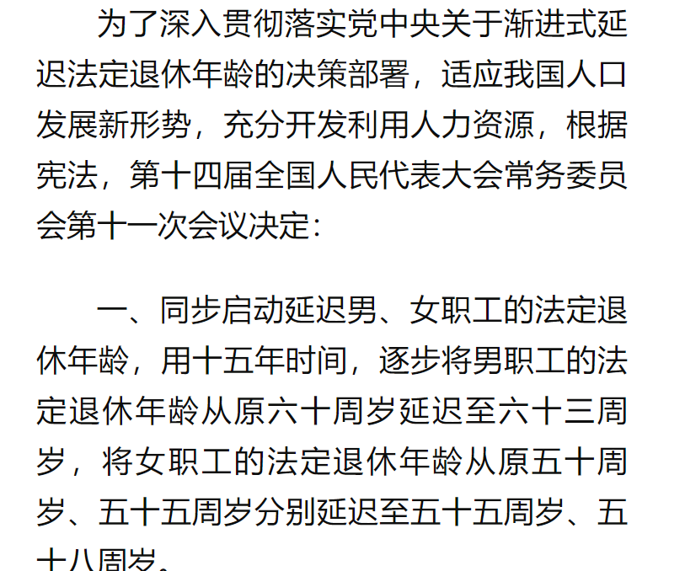
值得关注的消息
来源：国务院
官方消息，刷爆全平台，养老概念再次火爆

Slide 6
龙虎选股

Slide 7
席位颜色分类
旗子 | 图示 | 涵义 | 特点
红 |  | 买卖前五的净值是正数，无机构参与 | 多头较强，席位偏超短操作
紫 |  | 买卖前五的净值是正数，有机构参与 | 多头较强，席位势大力沉
蓝 |  | 买卖前五的净值是负数，有机构参与 | 空头较强，注意波段压力
绿 |  | 买卖前五的净值是负数，无机构参与 | 空头较强，注意超短压力
席位主要区别：①买卖双方力量；②有无机构（机构有钱，会考虑基本面）

Slide 8
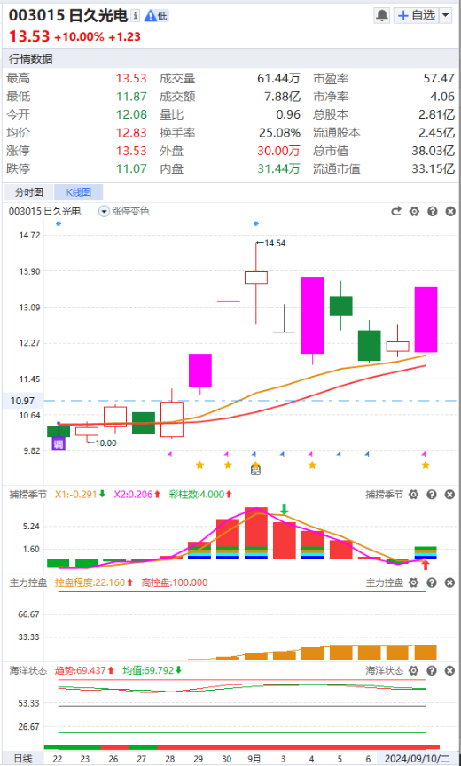
短线-紫旗回档
9月10日
近10日出龙虎紫旗，追求更强的线上回档爆发

Slide 9
盘中--盘后
9月8日
盘后选板块+回档潜力股

Slide 10
学习提升

Slide 11
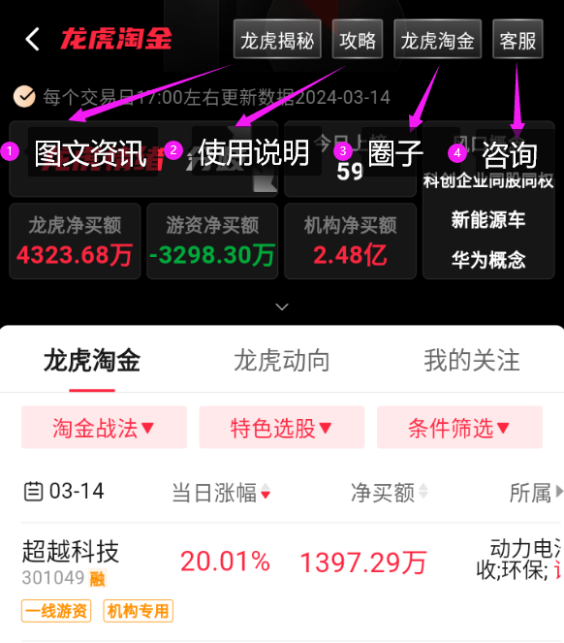
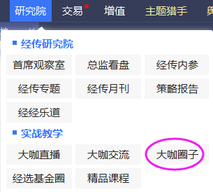
龙虎淘金圈
PC
APP
盘中交流、知识拓展学习的龙虎阵地

Slide 12
Notes:
https://activity.n8n8.cn/link/lhtj-zmk

Slide 13
开通龙虎，得精品课
序号 | 活动时间 | 开通/续费 | 赠送课程
1 | 9月8日~10月7日 | 手机龙虎淘金——月度版
2 |  | 手机龙虎淘金——季度版
3 |  | 机构版 或 智尊版 (找服务老师） | 股市术语手册+防套解套
扫码开通
参与方式：开通/续费后，请把软件个人中心ID发给我

Slide 14
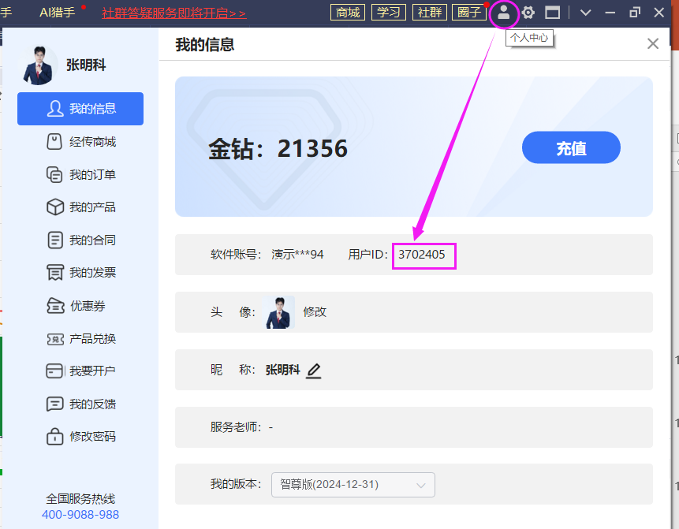
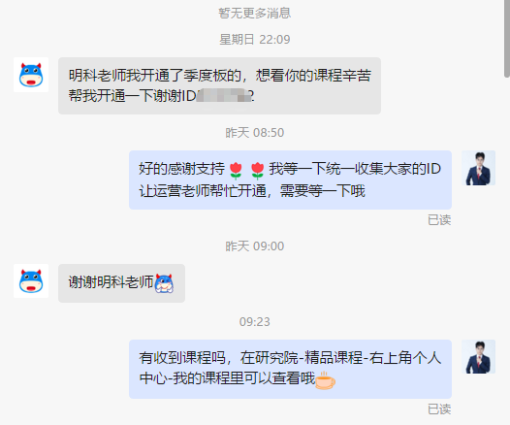
如何联系获课

